Slide 1


21-22年度国際ロータリー第2660地区 公共イメージ向上セミナー
セッションⅠ
”世界を変える行動人“
ロータリーのストーリーを伝えよう！
～認知浸透度調査を踏まえて～
21-22年度公共イメージ向上委員会
委員長 中谷庄司朗
Notes:
公共イメージ向上委員長の中谷です。本日はご参加いただきありがとうございます。また、事前のアンケートにもご協力をいただき、重ねて感謝申し上げます。さて、本日のテーマであるロータリーの公共イメージ向上。そのために今何が求められているのか。それは地域と世界をより良い方向に変えていくために行動するロータリーのストーリーを伝えていくこと。私たちはそう考えています。本日は当地区で実施したロータリー認知浸透度調査の結果を踏まえながらお話し致します。

Slide 2
公共イメージ向上セミナー セッションⅠ
1.公共イメージ向上のめざすもの
2.ロータリーはどのように認知されているか？
（認知浸透度調査の結果報告）
3.公共イメージ向上への取り組みの方向性
4.ロータリーのストーリーを伝えるためのリソース
Notes:
このセッションはこのような構成で進めさせていただきます。

Slide 3
公共イメージ向上のめざすもの
ロータリーのストーリーを伝える
（認知度の向上）
もっと行動する
（よりインパクトのある奉仕）
もっと成長する
（会員基盤の拡大・会員増強）
公共イメージ向上は、ロータリーのストーリーを、より能動的に、より積極的に
発信し、会員増強や奉仕活動のインパクト向上に貢献していく取り組みです。
Notes:
ロータリーのストーリーをより能動的に、より積極的に発信し、ロータリーの認知度を高めていく。それは、会員基盤の拡充と奉仕活動のさらなる充実につながっていきます。認知度向上・会員増強・奉仕充実の好循環を生み出していくことが、公共イメージ向上の目的です。

Slide 4
公共イメージ向上セミナー セッションⅠ
1.公共イメージ向上のめざすもの
2.ロータリーはどのように認知されているか？
（認知浸透度調査の結果報告）
3.公共イメージ向上への取り組みの方向性
4.ロータリーのストーリーを伝えるためのリソース
Notes:
公共イメージ向上の出発点として、私たちは社会からどのように認知されているのか。まずそこから考えていきたいと思います。

Slide 5
ロータリーはどのように認知されているのか？
国際ロータリー「35％の人々がロータリーについてよく知らない」
私たちの地区ではどうなのか？
・2660地区20-21公共イメージ向上委員会が「認知浸透度調査」
(以後 認知度調査）を実施
・調査期間 21年1月29日-2月2日
・20歳以上の男女を対象としたインターネット調査
Notes:
国際ロータリーはロータリーの認知度を65％程度としています。では私たちの地区ではどうなのでしょうか？当地区では大都市圏のロータリーとしては初めての本格的な「認知浸透度調査」を実施しました。実施時期は21年1月29日から2月2日にかけて、20歳以上の男女を対象としたインターネット調査です。

Slide 6
ロータリーはどのように認知されているのか？
・対象地域・サンプル数
スクリーニング調査（認知のみの調査）
2660地区・2640地区・京都市・神戸市・東京23区 → 8,000サンプル
本調査（活動内容等を含めた深掘り調査）
2660地区 → 2,400サンプル
Notes:
他地域と比較するため、お隣の2640地区、京都市、神戸市、東京23区でも認知についての調査を行いました。総サンプル数は8,000。2660地区では2,400です。

Slide 7
認知度調査結果の概略①
・地域別認知度（名前だけも含めロータリーを知っている人の割合）
京都 ６７.６％
2640地区 ６３．３％
神戸 ６１.１％
2660地区 ６０.９％
東京23区 ５７.２％
Notes:
まず名前だけも含めロータリーを知っているか。概ね6割の方に認知されています。地域別で見ると、認知の高い順に京都、2640地区、神戸、2660地区、東京23区という結果になりました。

Slide 8
認知度調査結果の概略②
・男女／年代別認知度（2660地区）
男性（全年代計） ６６％ 女性（全年代計） ５６.３％
男性２０代 ３１％ 女性２０代 ２３.４％
男性６０代 ８９.３％ 女性６０代 ７５.７％
高齢者＞若年者 男性＞女性
Notes:
ロータリーへの認知度は若年層では低く、年齢に比例して高くなっていく傾向がはっきりしています。また、性別で見ると女性での認知は男性より10ポイントほど低くなっています。

Slide 9


認知度調査結果の概略③
・他団体との比較
ライオンズクラブを知っている ７３.７％
ロータリークラブを知っている ５６.８％
＊人口換算の統計処理の関係でスクリーニング調査と本調査の数値には若干の違いがあります。
Notes:
ライオンズクラブとの認知度を比較すると、当地区ではライオンズクラブの認知がロータリーを17ポイント上回っています。

Slide 10
認知度調査結果の概略④
・ロゴマークの認知度
ロータリーのロゴマークを見たことがある １９.８％
ロータリーを知っている＞ロゴマークを見たことがある
Notes:
ロゴマークの認知度です。ロータリーを知っている人が6割近くいるにも関わらず、ロゴマークを見たことがある人は2割を下回っています。

Slide 11
認知度調査結果の概略⑤
・どうやってロータリーを知ったか？（ロータリーを知っている人に聞きました）
口コミ ３６.８％
テレビ １９.５％
新聞 １８.５％
公共機関（学校・役所等） １１.４％
看板・屋外サイン １０.９％
寄贈物 ８.７％
＊高齢者はマスメディアを通しての認知比率が高いが、
２０代になるとＳＮＳ での認知比率が２０％を超える。
Notes:
ロータリーをどうやって知ったか。口コミがトップで、テレビ・新聞がそれに続きます。ただ、年齢別に見ると、20代ではSNSで知ったという人の割合が顕著に高くなりました。

Slide 12
認知度調査結果の概略⑥
・ロータリークラブへのイメージ（ロータリーを知っている人に聞きました）
高年齢 ５５.８％
裕福 ５５.５％
企業役員 ５２.８％
歴史がある ５１.９％
社交クラブ ４７.５％
良い活動 ３５.４％
地域での奉仕 ３５.１％
国際的 ２７.４％
親しみが持てる １７％
＊名前だけを知っている層より、詳しく知っている層の方が好感度が高い。
＊高年齢・ハイクラスの人たちの社交クラブ＞奉仕団体
＊名前だけを知っている層より、詳しく知っている層の方が好感度が高い。
Notes:
ロータリーへのイメージです。奉仕団体という認識もありますが、やはり高年齢で所得や地位の高い人たちの社交団体というイメージが強いようです。名前だけを知っている人たちと詳しく知っている人たちの回答を比較すると、詳しく知っている人ほどロータリーに対する好感度が高いという結果になっています。

Slide 13
認知度調査結果の概略⑦
・活動の認知度（ロータリーを知っている人に聞きました）
会員の親睦 ４５.３％
地域の社会奉仕・ボランティア ３５.９％
募金活動 ２１.７％
国際交流・支援 １８.７％
職業を通した地域貢献 １６.８％
地域のリーダー育成 １３.５％
交換留学などの青少年育成 ９.６％
環境の保護 ８.３％
ポリオ根絶 ２.６％
いずれも知らない ３６.０％
Notes:
活動内容の認知度です。会員の親睦と地域での社会奉仕、募金活動がよく知られています。

Slide 14
認知度調査結果の概略⑧
・最も共感できる活動は？（ロータリーを知っている人に聞きました）
地域の社会奉仕・ボランティア ３３.１％
環境の保護 ８.７％
会員の親睦 ７.９％
国際交流・支援 ６.７％
職業を通した地域貢献 ６.７％
募金活動 ６.２％
ポリオ根絶 ３.２％
交換留学などの青少年育成 ３.０％
地域のリーダー育成 ２.９％
いずれも共感しない ２１.５％
Notes:
最も共感できる活動を尋ねました。地域での社会奉仕が群を抜いて高い数値となりました。

Slide 15
認知度調査結果の概略⑨
・ロータリーに期待する活動は？（ロータリーを知らなかった人も含め、すべての回答者に聞きました）
コロナ禍での医療機関の支援 ２９.１％
緊急災害支援 ２７.３％
発展途上国での衛生的な水の供給 ２０.８％
子供食堂への支援 １８.０％
プラごみを減らすなどの環境保全 １６.９％
地域での清掃活動 １５.８％
献血活動 １４.０％
ポリオ根絶 １１.３％
日本への留学生支援 １１.０％
海外の日本人研究者への奨学金 １０.７％
NPO等他団体への資金支援 ９.６％
ロータリアンによる課外授業 ４.１％
いずれも期待しない ２７.８％
Notes:
ロータリーにどのような活動を期待するか？いろいろな事例を示し、三つ選んでもらいました。コロナ禍での医療機関支援や災害支援といった時流のニーズに合った活動に期待する回答が多くなりました。

Slide 16
認知浸透度調査結果の詳細は地区HPでご覧いただけます。
Notes:
この調査結果の詳細は地区HPでご覧いただくことができます。

Slide 17
公共イメージ向上セミナー セッションⅠ
1.公共イメージ向上のめざすもの
2.ロータリーはどのように認知されているか？
（認知浸透度調査の結果報告）
3.公共イメージ向上への取り組みの方向性
4.ロータリーのストーリーを伝えるためのリソース
Notes:
ロータリーの公共イメージ向上のためにどのように取り組んで行くべきか。その方向性について、認知浸透度調査の結果を踏まえながらお話をさせていただきます。

Slide 18
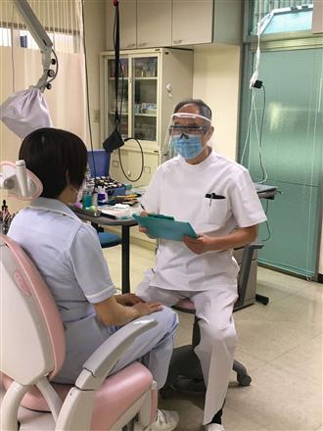
公共イメージ向上への取り組みの方向性①
～認知度調査を踏まえて～
コロナ禍や災害支援、環境など時流ニーズに対応した奉仕・地域に根差した奉仕など、社会の関心の高い活動に取り組むロータリーのストーリーを積極的に発信する。
医療機関に特製フェースシールドを寄贈
（東大阪RC）
Notes:
まず大切なことは、コロナ渦や災害支援、環境保護など、時流ニーズに即した奉仕や、地域に根差した奉仕など、社会的関心の高い分野での活動に焦点を当て、ロータリーはこんなことをやってますよというストーリーを積極的に発信していくことだと考えます。

Slide 19
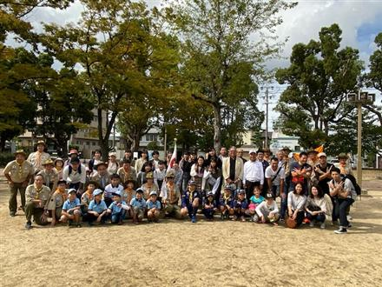
公共イメージ向上への取り組みの方向性②
～認知度調査を踏まえて～
より多くの人を巻き込んでいく奉仕活動を計画する。
ボーイスカウトと合同清掃奉仕活動
（大阪天王寺RC）
Notes:
奉仕プロジェクトの計画・実施にあたっては、より多くの人を巻き込んでいくような方法が望ましいと考えます。

Slide 20
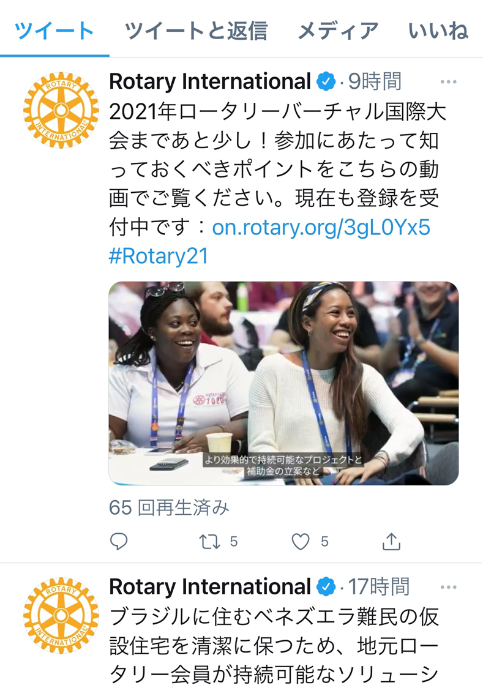
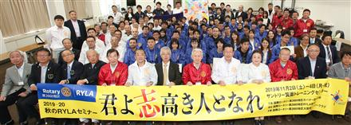
公共イメージ向上への取り組みの方向性③
～認知度調査を踏まえて～
ローターアクト、インターアクトとの連携やＳＮＳの
活用など、ロータリーへの認知が低い若年層への積極的な発信に取り組んでいく。
ＲＩのツイッター
（日本版）
RYLAセミナー
Notes:
若年層への発信も重要な課題です。ローターアクト、インターアクトとの連携や若年層に浸透しているSNSの活用に取り組んでいく必要があります。

Slide 21
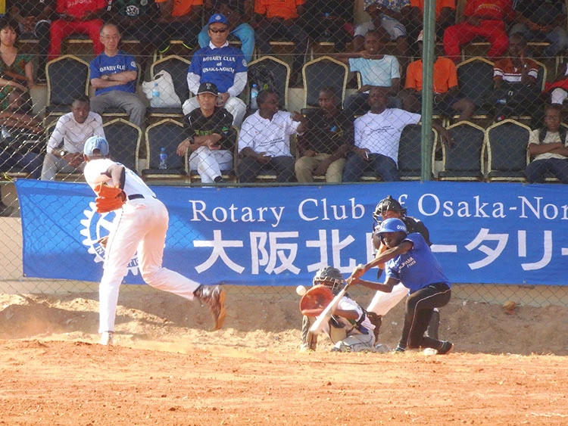
公共イメージ向上への取り組みの方向性④
～認知度調査を踏まえて～
マスコミとの接点を持ち、ロータリーのストーリーを
広く発信する。
テレビや新聞で取り上げられた
”タンザニア甲子園“
（大阪北RC）
Notes:
テレビや新聞といったマスコミでの発信は今後とも重要です。マスメディアとの接点を持つとともに、奉仕活動の発信にはニュースバリューのあるストーリーが求められます。

Slide 22
公共イメージ向上への取り組みの方向性⑤
～認知度調査を踏まえて～
バッヂから広報用バックパネル、看板・屋外サインまで、
新しい公式ロゴマークを積極的に活用し、視覚面からもロータリーの認知度向上に取り組んでいく。
可視性と認知を高めるようデザインされた公式ロゴ
Notes:
今回の調査では、ロータリーのロゴデザインが、ロータリーそのものよりも知られていないということがわかりました。アルファベットのロゴが大きくデザインされた新しい公式ロゴマークを積極的に活用し、視覚面からもロータリーの認知度向上に取り組んで行きましょう。

Slide 23
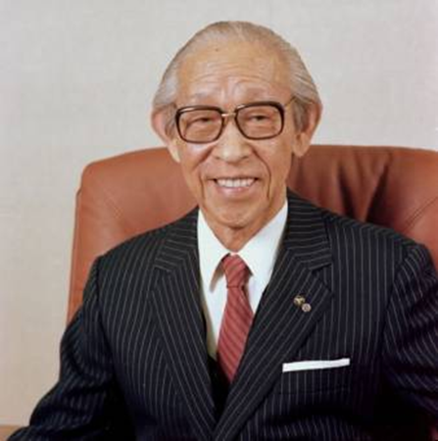
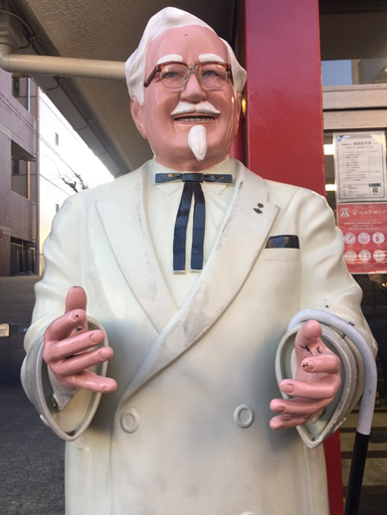


公共イメージ向上への取り組みの方向性⑥
～認知度調査を踏まえて～
口コミが最も重要な接点となる。ロータリアン
ひとりひとりが”each one, tell someone”の広報マインド
を持ち、ロータリーのストーリーを積極的に発信する。
胸にはいつもロータリーバッヂ！
松下幸之助とカーネル・サンダース
Notes:
そして、ロータリーと社会の最も重要な接点は口コミです。RIメータ会長は”each one, bring one”で会員増強に取り組もうとおっしゃっていますが、公共イメージの向上においても、私たちひとりひとりが、”each one, tell someone”の広報マインドを持ち、ロータリーのストーリーを積極的に発信していきましょう。

Slide 24




公共イメージ向上への取り組みの方向性⑦
～認知度調査を踏まえて～
ＳＮＳを積極的に活用し、ロータリーのストーリーを
発信する。
各クラブ、ひとりひとりのロータリアンが自由に発信できる。
コストも手間もかからない
多くの人々にダイレクトに
メッセージを伝えることができる。
社会への強い発信力
若年層への浸透
Notes:
公共イメージ向上を進めていくうえで、SNSをどう活用していくかは最大のテーマと言えるかもしれません。SNSは、コストや手間をかけずに、各クラブ、ひとりひとりのロータリアンが、ダイレクトに発信できるメディアです。時には従来のメディアを上回るほどの発信力を持つSNSは、うまく活用できれば強力なツールとなります。

Slide 25
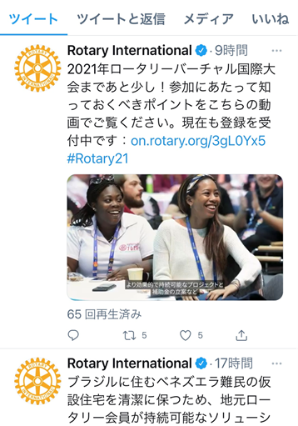
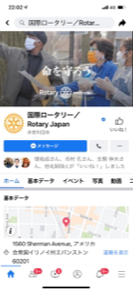
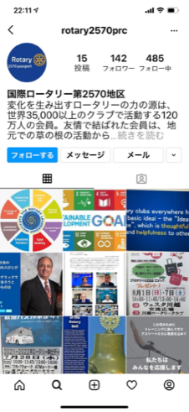
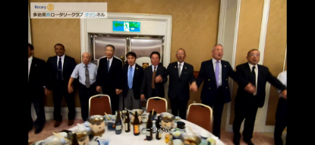
国内ユーザー数 4,500万人 2,600万人 3,300万人 6,500万人
国内の一般紙・総発行部数 3,245万部
世界中のロータリアンがSNSを活用した発信に取り組んでいます。
当地区でも「ソーシャルメディア・ガイドライン」を提唱し、
SNSを通したロータリーの公共イメージ向上を推奨していきます。
Notes:
Twitter、Facebook、Instagram、YouTubeといった主要なSNSは、それぞれが単独で日本の全新聞の発行部数を上回るユーザーを抱えています。今や世界中のロータリアンがSNSを活用した発信に取り組んでいます。
当地区でも「ソーシャル・メディアガイドライン」を提唱し、SNSを通したロータリーの公共イメージ向上を推奨していきます。各クラブでもぜひご検討をお願いします。

Slide 26
公共イメージ向上セミナー セッションⅠ
1.公共イメージ向上のめざすもの
2.ロータリーはどのように認知されているか？
（認知浸透度調査の結果報告）
3.公共イメージ向上への取り組みの方向性
4.ロータリーのストーリーを伝えるためのリソース
Notes:
最後に、ロータリーのストーリーをより効果的に発信していくためのリソースについてご紹介します。

Slide 27

まずはブランドリソースセンターへ！
ストーリーをより効果的に伝えるために、
ロータリアンが活用できるリソースの入り口です。
MyRotary →「運営する」→ ブランドリソースセンター
https://brandcenter.rotary.org/ja-JP
Notes:
まずは、マイロータリーからブランドリソースセンターを訪問してください。効果的なリソースが豊富に提供されています。

Slide 28



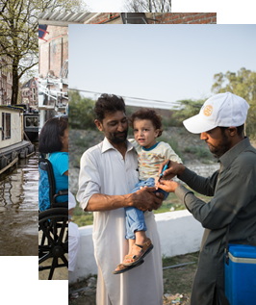


ブランドリソースセンターに用意されているリソース
「世界を変える行動人」
キャンペーン用資料
ストーリーを伝えるための
デザインとメッセージのガイドライン
ロゴ・グラフィックデザイン
各種用途向け資料集
各種広告用リソース
画像・動画集
Notes:
ブランドリソースセンターで提供されているリソースです。ロータリーの公共イメージ向上キャンペーン「世界を変える行動人」のリソースをはじめ、ビジュアルデザインや広告の素材、ロータリーのイメージを伝えるための画像や動画が用意されています。

Slide 29
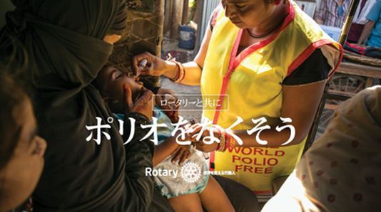

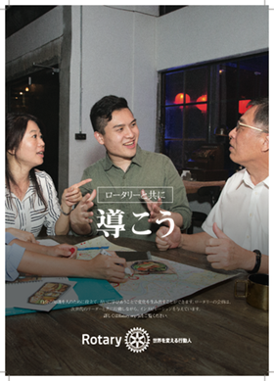
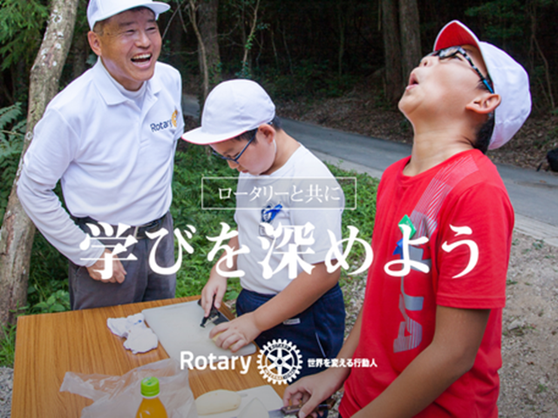
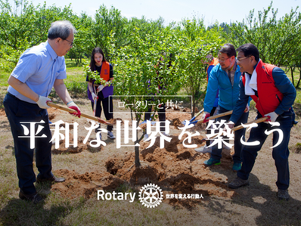

「世界を変える行動人」キャンペーン
ロータリアンを「世界を変える行動人」と捉え、クラブが地域社会にもたらしている変化に焦点を当てて、説得力と一貫性のあるロータリーのストーリーを伝えるための公共イメージキャンペーンで、発信のための様々なリソースが提供されています。
Notes:
RI提唱の「世界を変える行動人」キャンペーンは、クラブが地域社会にもたらしている変化に焦点を当てて、説得力があり一貫した方法でロータリーのストーリーを伝えていくことをめざした公共イメージ向上の取り組みです。

Slide 30
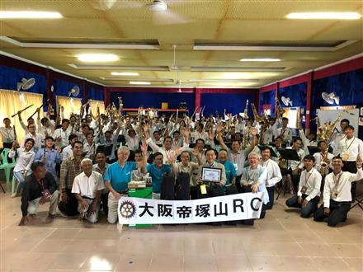
ロータリーショーケースで世界へ発信しましょう！
カンボジア・プノンペン マーチングバンドに吹奏楽器寄贈
音楽の普及を目的に、2018年末、プノンペンで結成され、2023年にカンボジアで開催される東南アジアの総合スポーツ大会の開会式を飾る若者のマーチングバンドに、不足する吹奏楽器を寄贈。
ロータリー補助金を活用
プロジェクトのカテゴリー：基本的教育と識字率向上
ボランティア活動に費やした時間 24時間
ボランティアの人数 7人
寄贈物資合計 9,252USD
実施地 カンボジア
開始日：2019/8/22 終了日：2020/1/31
協力クラブ Osaka Tezukayama
MyRotary →「行動する」→「プロジェクトを立ち上げる」
→ ロータリーショーケース
Notes:
ロータリーショーケースを活用すれば、各クラブが取り組む奉仕活動を世界のロータリアンに向けて発信することができます。

Slide 31


会員基盤と奉仕活動のさらなる充実につなげていくために、
“世界を変える行動人” ロータリーのストーリーを伝え、
公共イメージのさらなる向上に取り組んで行きましょう！
ご視聴ありがとうございました。
Notes:
会員基盤と奉仕活動のさらなる充実につなげていくために、世界を変える行動人・ロータリーのストーリーを積極的に発信し、公共イメージのさらなる向上に取り組んでいきましょう。地区委員会は、各クラブの公共イメージ向上への取り組みをサポートさせていただきます。ご視聴ありがとうございました。

